Slide 1
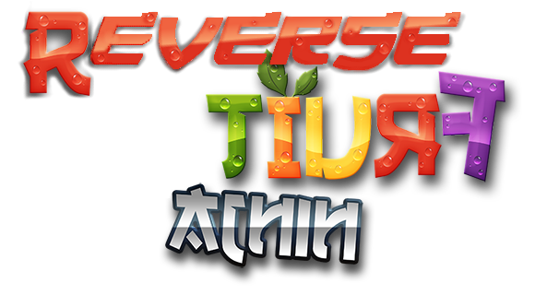
A kinect-based game
Computer Game Development Human-Computer Interaction class

Slide 2
Argomenti
Game concept
Idea di base
Kinect
Uso del Kinect
Scelte implementative e di gameplay
Input Method
Head tracking
Hand tracking
User interface
Usabilità
Metafore utilizzate
Gameplay
Meccaniche
Uso dei feedback cromatici

Slide 3
Game Concept
Rielaborazione del celebre Fruit Ninja
Nell’originale l’utente traccia dei tagli con le mani, cercando di colpire i frutti che appaiono sullo schermo
Invece, in Reverse Fruit Ninja
Il giocatore pilota un frutto, cercando di sfuggire i tagli tracciati dal ninja, pilotato dall’IA
Obiettivo è sopravvivere più lungo possibile
Il giocatore può raccogliere frutti bonus, passandoci sopra col suo avatar, per incrementare il suo punteggio finale

Slide 4
Kinect
Utilizzo del Kinect come periferica di input utente
Connessione molto forte tra giocatore ed avatar
Limiti tecnici da affrontare per garantire giocabilità
Diversi paradigmi di tracking possibili
Variare il giunto tracciato cambia notevolmente il gameplay
Problema di remapping delle coordinate: funzione di remapping da variare in funzione del paradigma di tracking dello scheletro dell’utente
Illustreremo i metodi scelti al momento di discutere dei singoli paradigmi

Slide 5
Input method (1)
Tracking della mano destra
La mano è già utilizzata per pilotare il cursore durante la navigazione nei menu codice riutilizzabile
Remapping delle coordinate spaziali rilevate dal Kinect
Posizione della mano → Posizione del cursore
Se codominio coincide con tutto il monitor il sistema è troppo sensibile al rumore
Se codominio ridotto l’utente necessita di camminare per spostare il cursore da un estremo all’altro del monitor
Posizione della mano → Accelerazione del cursore
Alta risoluzione per la rilevazione non compromette robustezza al rumore
Consente di spaziare su tutto il monitor anche da seduto

Slide 6
input method (2)
Tracking della testa dell’utente
Gameplay completamente diverso
Il giocatore deve correre per sfuggire ai tagli che vengono generati durante la partita
Lo sforzo fisico richiesto è più intenso e la difficoltà della partita è più alta
Remapping spaziale diretto
Coordinate testa → coordinate avatar
Codominio coincide con tutta l’area di gioco
Consente tracking dell’inclinazione del capo lungo l’asse longitudinale (rollio), riflettendolo sull’avatar
Il giocatore riconosce i suoi movimenti nell’avatar, compresi scatti, salti e torsioni del collo, a livello istintivo
Connessione giocatore – avatar ancora più forte

Slide 7
User interface (1)
Pulsanti di grandi dimensioni
Facili da puntare col cursore
Cursore a forma di mano destra
Metafora di forma
Indica all’utente quale mano usare per pilotarlo
Clessidra che si attiva alla collisione coi pulsanti
Indica il tempo mancante per l’attivazione della funzione

Slide 8


User interface (2)
Può capitare che il kinect non riesca a rilevare correttamente la posizione dell’utente
Un’ icona di notifica appare nell’angolo in alto a sinistra del monitor
Wave to engage
Segnala che è impossibile rilevare la posizione della mano
Move to engage
Segnala che è impossibile rilevare correttamente la posizione dei giunti dello scheletro

Slide 9
Gameplay (1)
L’utente sposta il frutto interagendo col Kinect
Curva di apprendimento decisamente poco ripida
La sfida aumenta alle difficoltà più alte
Generazione di tagli che mirano ad uccidere l’utente
I tagli all’inizio non sono letali
La loro pericolosità aumenta in breve tempo, fino a poter uccidere l’utente se vi entrano in contatto
A questo punto svaniscono dopo circa un quarto di secondo
Generazione casuale di frutti bonus
I frutti spariscono dopo un certo lasso di tempo
Il giocatore può raccoglierli passandoci sopra con l’avatar
Il punteggio aumenta per ogni frutto raccolto
I tagli possono uccidere anche i frutti bonus oltre che l’utente
Penalità al punteggio per ogni frutto bonus tagliato

Slide 10
Gameplay (2)
Feedback cromatici per comunicare informazioni
La pericolosità dei tagli aumenta col tempo
Per notificare questa cosa all’utente il colore dei tagli passa dal nero ad un rosso intenso
Alla fine diventano di un bianco accecante e, se entrano in contatto con l’utente, possono ucciderlo
L’ avatar dell’utente è un frutto col contorno colorato di azzurro chiaro
Aumenta il contrasto con lo sfondo
Distingue l’avatar dai frutti bonus, contornati di nero

